Slide 1
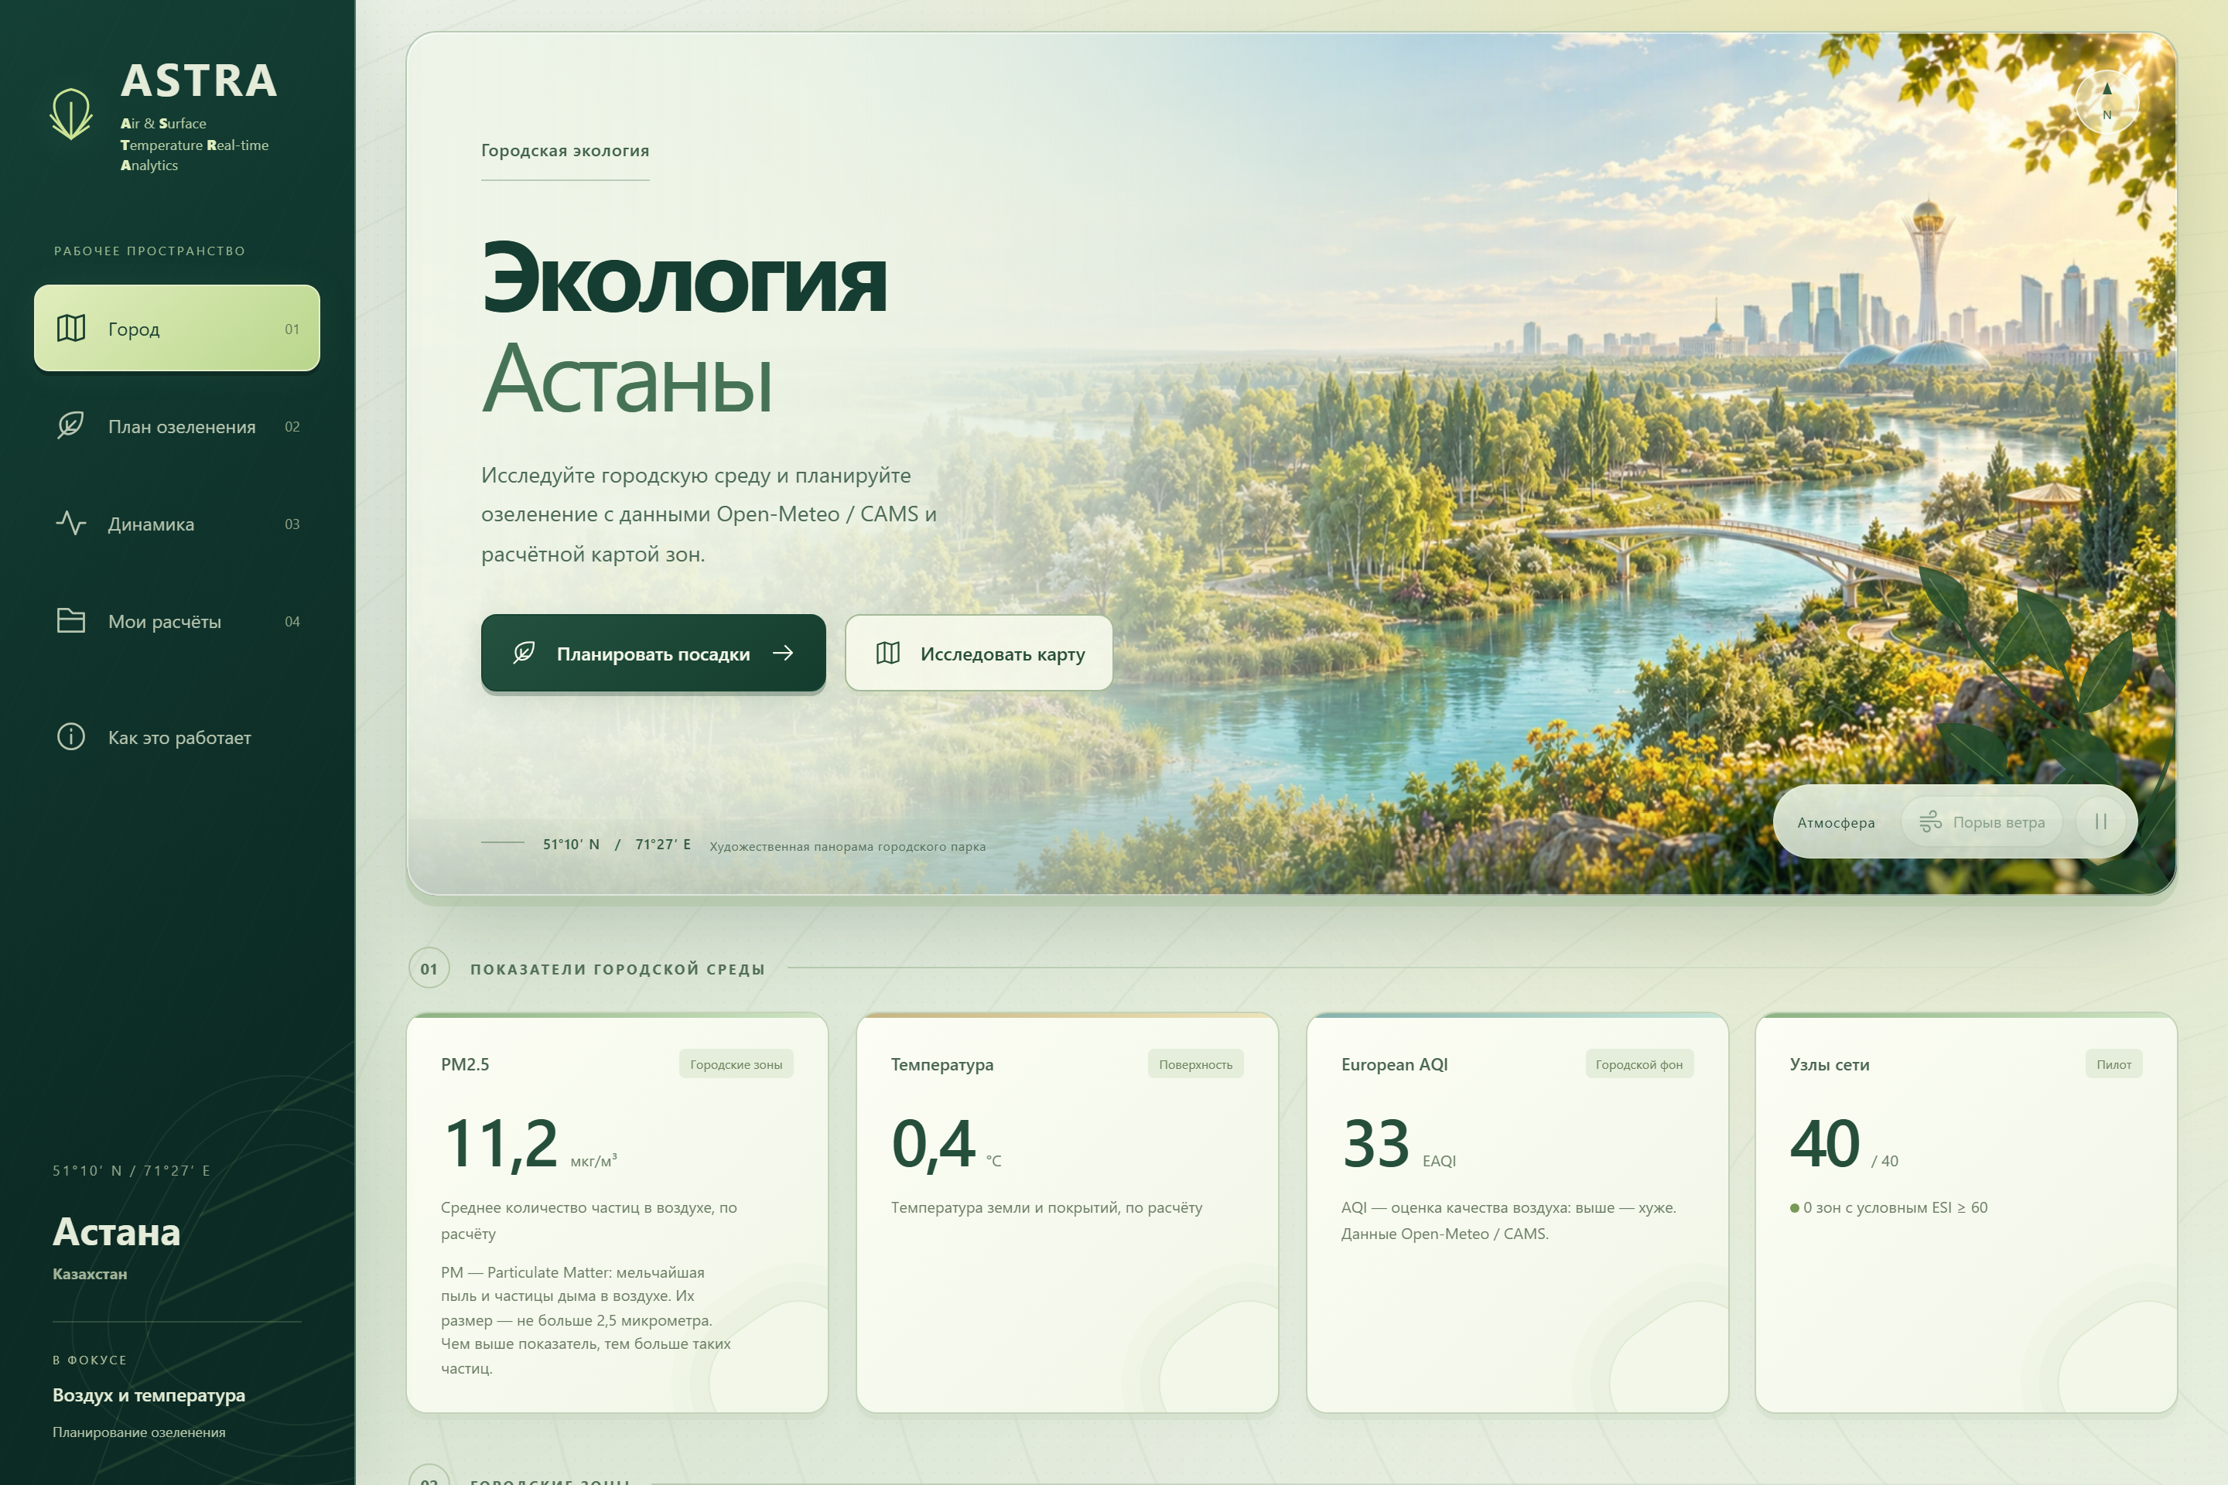
GREENHACK KAZAKHSTAN 2026 · ПРЕДВАРИТЕЛЬНЫЙ ОТБОР
51°10′ N · 71°27′ E · АСТАНА
ASTRA
Air & Surface Temperature Real-time Analytics
Помогает выбрать приоритетные места для посадки деревьев, оценить ожидаемый эффект и сразу посчитать смету в тенге.
Направление конкурса: Искусственный интеллект и инженерные решения для городской среды
Что уже работает: Веб-приложение на трёх языках (RU / ҚАЗ / EN) с картой 40 участков Астаны
Рабочее приложение: astra-n2xd.onrender.com
Воздух: Open-Meteo / CAMS. Погода: Open-Meteo с резервом MET Norway. Значения по 40 участкам – расчёт модели.
Честный подход: Отделяем общие данные о воздухе, расчёт модели и будущие уличные замеры
Данные команды для подачи (заполняется участниками): [Название команды · ФИО участников · Организация образования / город]
01 / 10
Notes:
ASTRA помогает подготовить предварительный план озеленения Астаны: выбрать участки, распределить деревья и оценить затраты. Веб-приложение уже доступно на трёх языках. Мы разделяем городской фон открытых моделей, собственные расчёты по участкам и будущие полевые измерения.
Источники и проверка: https://astra-n2xd.onrender.com/ ; https://github.com/GL1NoMe5/A.S.T.R.A

Slide 2
02
ЭКОЛОГИЧЕСКАЯ ПРОБЛЕМА И КОМУ НУЖЕН ПРОДУКТ
Пыль и летняя жара распределены неравномерно, а бюджет посадок ограничен
На что влияет озеленение в городе
• Мелкая пыль и дым (PM2.5): мельчайшие частицы до 2,5 микрометра, которые проникают глубоко в лёгкие.
• Летний перегрев улиц: открытый асфальт вдоль широких дорог сильно нагревается и усиливает духоту.
КОМУ ПОМОГАЕТ ASTRA
Будущие пользователи: службы озеленения и проектировщики. Потребность предстоит проверить на интервью.
10
Посты наблюдают за воздухом, но не составляют план посадок
В материалах Казгидромета за 2025 год указано 10 постов в Астане. Наблюдения нужны для проверки моделей. Для плана озеленения дополнительно требуется оценить конкретные участки, свободное место и стоимость работ.
01
Где сажать деревья в первую очередь?
Быстро сравнить загруженные проспекты, жилые кварталы и парки по запылённости и летнему нагреву.
постов в Астане
по публикации 2025 г.
02
Сколько саженцев закладывать в план?
Учесть сценарный лимит участка. Фактические места, почву и подземные сети затем проверяет специалист на улице.
53,7
Выбросы предприятий – отдельный показатель нагрузки
По данным Бюро нацстатистики, в 2025 году стационарные источники Астаны выбросили 53,7 тыс. тонн загрязняющих веществ. Это годовая масса выбросов, а не концентрация PM2.5 на улице. Местные условия зависят также от транспорта, застройки и погоды.
03
Какую породу выбрать и на какой срок?
Сравнить вяз, сосну и тополь на горизонте 1–30 лет. В модели взрослая крона формируется к 10-му году.
тыс. тонн в год
предприятия (2025)
04
Как обосновать расходы на согласовании?
Сразу показать стоимость посадки в первый год, затраты на уход и выгрузить готовый отчёт.
ASTRA · 02 / 10
Notes:
По статистике за 2025 год предприятия Астаны выбросили 53,7 тысячи тонн загрязняющих веществ. Это масса выбросов, а не измерение PM2.5 на улице. Для плана посадок нужны также данные о жаре, свободном месте и стоимости. Наши предполагаемые пользователи – службы озеленения; интервью с ними ещё впереди.
Источники и проверка: https://www.gov.kz/uploads/2025/12/11/3b295e70b17e67e6a31f8c302b258d83_original.11515953.pdf ; https://stat.gov.kz/ru/industries/environment/stat-eco/publications/346639/

Slide 3
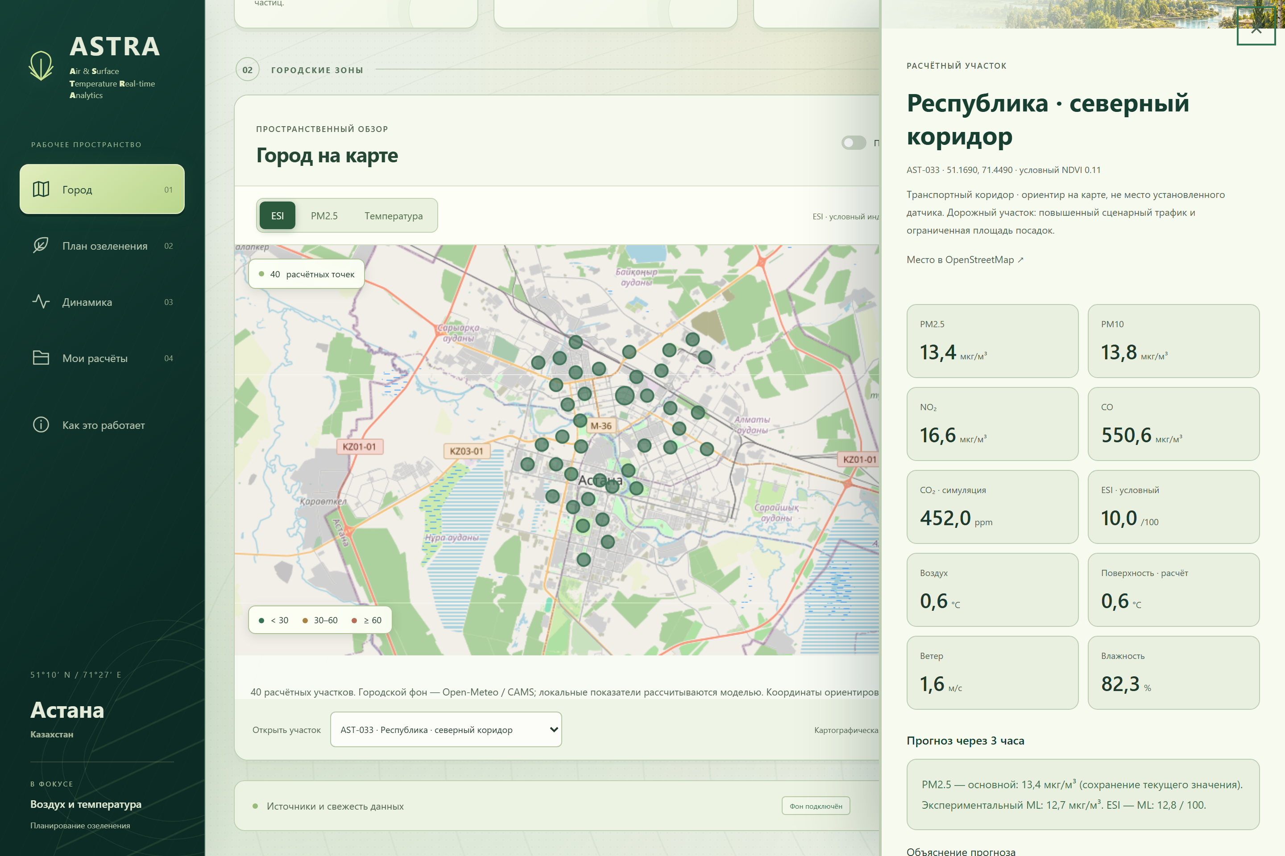
03
КАК РАБОТАЕТ ПРИЛОЖЕНИЕ
Пять шагов: от погодного фона до плана посадок и сметы
ШАГ 1 · ПОГОДА И ФОН
Open-Meteo / CAMS
Резерв погоды: MET Norway; опрос раз в 5 мин
ШАГ 2 · КАРТА 40 ЗОН
Расчёт по участкам
5 групп территорий · сценарные трафик и зелень
ШАГ 3 · ПРОГНОЗ +3 Ч
Воздух и нагрузка
Оценка пыли PM2.5 и индекса общей нагрузки
ШАГ 4 · ОТБОР УЛИЦ
Очерёдность и лимит
Пыль, жара выше +25 °C и число посадочных мест
ШАГ 5 · ГОТОВЫЙ ПЛАН
Порода и смета в ₸
Хранение 30 дней, сравнение и печатный PDF
→
→
→
→
Откуда берутся данные на карте
1. Воздух – модель Open-Meteo / CAMS с сеткой около 45 км; погода – Open-Meteo или MET Norway. При сбое используется кэш либо явно отмеченный резервный фон.
2. На карте 40 расчётных участков у реальных улиц. Это не физические датчики. Вместимость 180–650 деревьев на участок – допущение, которое требует обследования.
Как понимать показатели
• ESI, 0–100: собственный индекс нагрузки – пыль PM2.5 (50%), NO₂ (20%) и нагрев поверхности (30%). Это сценарный показатель, а не медицинский норматив.
• Озеленённость NDVI, трафик и число жителей по участкам заданы для сценария. Они не получены из локальных датчиков или свежих спутниковых измерений.
ASTRA · 03 / 10
Notes:
Приложение получает городской фон Open-Meteo и CAMS, а при сбое погодного канала переключается на MET Norway. На карте 40 расчётных участков. По ним строится прогноз и выбираются места посадок. Вместимость, озеленённость и число жителей пока заданы для сценария, поэтому перед работами требуется обследование.
Источники и проверка: https://open-meteo.com/en/docs/air-quality-api ; https://api.met.no/doc/Locationforecast/2.0/documentation ; app/services/simulator.py ; app/core/pilot_sites.json

Slide 4
04
СЦЕНАРНЫЙ ПРИМЕР ИЗ РАБОТАЮЩЕГО ПРИЛОЖЕНИЯ
Пример расчёта: 1 000 вязов распределены по 4 проспектам без остатка
ПРИМЕР 26.10.2026: 1 000 вязов · 10 лет · приживаемость 85% · крона 25 м² · погода +0,4 °C · городской фон PM2.5: 12,1 мкг/м³
Сохранённый план | Деревья
Туран · западный коридор | 260
Республика · северный коридор | 260
Абылай хана · восточный участок | 260
Улы Дала · восточный участок | 220
Итого / не распределено | 1 000 / 0
Куда программа направила 1 000 деревьев (лимит 260 мест на участок)
−0,032 мкг/м³ PM2.5
14,152 → 14,120 мкг/м³ (−0,22%)
Среднее снижение мелкой пыли по четырём выбранным участкам.
18,7 т CO₂ в год
К 10-му году · 850 живых вязов
Общая площадь кроны – 21 250 м². В расчёте – 22 кг CO₂ на дерево в год.
0,00 °C охлаждение
При погодном фоне +0,4 °C
В прохладную погоду охлаждение от тени в модели равно нулю.
8 800 жителей
Расчётный охват четырёх участков
Число жителей соседних жилых зон, учтённых в плане посадок.
Данные сохранённого плана от 26.10.2026, 00:36 (UTC+5). Точный JSON приложен к новой версии презентации.
ASTRA · 04 / 10
Notes:
В сохранённом примере тысяча вязов распределена по четырём участкам без остатка. На горизонте десяти лет модель даёт снижение PM2.5 примерно на 0,032 микрограмма на кубометр и поглощение 18,7 тонны CO₂ в год. При холодном погодном фоне охлаждение равно нулю. Эти значения – расчёт сценария, а не доказанный эффект посадок.
Источники и проверка: example-run-1000-elm.json ; app/ml/optimizer.py ; расчёт 26.10.2026 00:36 UTC+5

Slide 5
05
СМЕТА ПОСАДОК, СРАВНЕНИЕ ВАРИАНТОВ И ОТЧЁТ
Смета понятна по каждой строке, а варианты плана легко сравнить
Статья расходов (1 000 вязов) | Расценка | 1-й год | За 10 лет
Саженцы вяза (1 000 шт.) | 15 000 ₸/шт. | 15,0 млн ₸ | 15,0 млн ₸
Работы по посадке | 10 000 ₸/шт. | 10,0 млн ₸ | 10,0 млн ₸
Ежегодный уход и полив | 3 000 ₸/шт./год | 3,0 млн ₸ | 30,0 млн ₸
Датчики контроля для пилота | разово | 0,6 млн ₸ | 0,6 млн ₸
Поддержка программы | 1,2 млн ₸/год | 1,2 млн ₸ | 12,0 млн ₸
ИТОГО по плану посадок | можно менять | 29,8 млн ₸ | 67,6 млн ₸
Архив и сравнение вариантов
1. Сохранить расчёт вместе с параметрами, фоном и распределением.
2. Выбрать два плана в архиве и сравнить эффект и стоимость.
3. Скачать JSON, чтобы сохранить точные исходные данные.
Планы доступны 30 дней. Для сравнения вариантов нужен одинаковый исходный фон; изменение погоды тоже влияет на результат.
Отчёт, который можно проверить
Параметры сценария → распределение по участкам → эффект → смета.
На отдельной странице указаны источники данных, время и ограничения модели. JSON содержит точные числа. Кнопка печати открывает стандартный диалог браузера для сохранения отчёта в PDF.
Из чего складываются затраты: посадка и 10 лет ухода (млн ₸)
Стартовые ориентировочные цены (любую цифру можно поменять вручную). Не включают инфляцию, прокладку труб полива и замену погибших саженцев.
ASTRA · 05 / 10
Notes:
Цены доступны для ручной замены. Для тысячи вязов первый год стоит по модели 29,8 миллиона тенге, а десять лет – 67,6 миллиона. План сохраняется на 30 дней: можно сравнить варианты, скачать исходные данные и напечатать отчёт. Это предварительная смета без инфляции и части инфраструктурных расходов.
Источники и проверка: example-run-1000-elm.json ; app/ml/optimizer.py ; app/static/report/

Slide 6
06
ЧТО УЖЕ ПРОВЕРЕНО И ЧТО ОЗНАЧАЮТ РЕЗУЛЬТАТЫ
Проверки на синтетических данных: результат и ограничения
1. Как мы выбирали прогноз на 3 часа вперёд
2. Распределение деревьев: 36 синтетических сценариев
PM2.5: средняя ошибка MAE на 3 временных блоках по 640 записей, seed=42. Единицы – мкг/м³; меньше – лучше.
Показатель модели | ASTRA против раздачи поровну
Собственная эвристическая цель | Выше в 36 из 36
Среднее снижение PM2.5 по площади | Выше в 36 из 36
Охлаждение в 24 тёплых сценариях | Ниже в 24; в 12 холодных – 0 у обоих
Сравнивались одни и те же выбранные участки с одинаковыми лимитами. Средние здесь рассчитаны по всем 40 зонам, включая зоны без посадок. Улучшение собственной цели не доказывает общий экологический выигрыш в городе.
3. Проверка надёжности самой программы
Что определило выбор моделей:
• PM2.5: прогноз от текущего уровня лучше ML-кандидата, поэтому он основной.
• ESI: ошибка 1,22 против 1,86 у базы на отдельном известном контроле (1 000 записей).
• SHAP объясняет ML-модели; основной PM-прогноз объясняется правилом. Точность на реальных данных Астаны ещё не проверена.
54
теста расчётов
и сервера Python
27
тестов интерфейса,
отчёта и языков
640
записей за 31,76 с
в прежней приёмке
✓
план сохранился
после обновления
облачного сервера
ASTRA · 06 / 10
Notes:
На синтетических временных рядах простой прогноз PM2.5 оказался точнее ML-кандидата, поэтому он основной. Для ESI используется машинное обучение. В 36 сценариях распределение снижало пыль сильнее равномерного, но проигрывало по охлаждению в тёплых условиях. Реальные замеры ещё нужны. Программную логику проверяет 81 автотест.
Источники и проверка: benchmarks/pm25/ ; benchmarks/greening/ ; VERIFICATION.md ; docs/verification/acceptance.json

Slide 7
07
СРАВНЕНИЕ С СУЩЕСТВУЮЩИМИ ИНСТРУМЕНТАМИ
Чем ASTRA полезна на фоне существующих решений
Что сравниваем | Карты Казгидромета | Семейство i-Tree | Прототип ASTRA
Основная задача | Официальное наблюдение за воздухом | Оценка структуры и пользы деревьев; приоритетов посадок | Предварительный план посадок и смета для Астаны
Исходные данные | Государственная сеть постов и наблюдения | Eco: инвентаризация или полевые данные; Landscape: слои США | Городской модельный фон и 40 сценарных участков
Адаптация к местной задаче | Наблюдения служат опорой для проверки моделей | Требуется выбор инструмента и местная адаптация входных данных | Сценарные лимиты 180–650 деревьев и редактируемые цены в ₸
Результат работы | Карты текущих и архивных наблюдений | Оценки экосистемных услуг; отчёты зависят от инструмента | Сохранение, сравнение, JSON и печатный отчёт
Практическая роль | Проверенные измерения окружающей среды | Подробная оценка при наличии подходящих данных | Черновик плана; три языка; проверка на месте обязательна
Отличие ASTRA – единый рабочий процесс для Астаны: сравнить участки, распределить деревья, оценить сценарный эффект и расходы в тенге. Это гипотеза удобства для специалистов; она ещё требует интервью. Программа не заменяет официальные замеры и обследование места посадки.
ASTRA · 07 / 10
Notes:
Казгидромет предоставляет официальные наблюдения, а i-Tree – инструменты оценки деревьев. ASTRA объединяет карту Астаны, распределение посадок, сценарный эффект и смету в тенге. Это удобный черновик для специалиста. Мы не заменяем полевые обследования и не заявляем, что такого решения нет нигде в мире.
Источники и проверка: https://www.itreetools.org/tools/i-tree-eco ; https://landscape.itreetools.org/ ; https://www.itreetools.org/all-tools

Slide 8
08
ПОЛЬЗОВАТЕЛИ, ФИНАНСИРОВАНИЕ И СТРУКТУРА РАСХОДОВ
Кто будет пользоваться сервисом и как разделены три вида затрат
Для кого предназначен прототип
• Городские службы экологии и озеленения.
• Проектировщики и подрядчики при подготовке районных планов.
• Исследователи и экологические команды.
Пользовательские интервью и спрос пока не подтверждены.
Возможные заказчики и развитие
• Настройка под район и сопровождение по договору с оператором озеленения.
• Пилот через грант или партнёрскую программу.
Сейчас нет подтверждённых клиентов, выручки и финансирования. Условия данных и API для коммерческого запуска нужно проверить отдельно.
1. БЮДЖЕТ САМИХ ПОСАДОК
29,8 млн ₸
в 1-й год · 67,6 млн ₸ за 10 лет
Ориентировочная смета озеленения в приложении на примере 1 000 вязов: саженцы 15,0 млн, посадка 10,0 млн, уход 3,0 млн в год, а также базовые строки на датчики (0,6 млн) и поддержку программы (1,2 млн в год).
2. ПИЛОТНАЯ ПРОВЕРКА (6 НЕДЕЛЬ)
1,13–2,71 млн ₸
предварительная оценка (с запасом 15%)
Проверка точности данных и удобства работы на 4 участках: инженер данных (80–120 ч), эколог (24–40 ч), тесты со специалистами (24–40 ч), аренда 4 датчиков пыли на 2 мес. и сверка с постом. Без цены деревьев.
3. ПОДДЕРЖКА СЕРВИСА ЗА ГОД
0,74–2,32 млн ₸/год
плановый бюджет после пилота
Сервер, резервные копии, поддержка (8–16 ч/мес.) и контроль данных (4–8 ч/мес.), до налогов и платных тарифов. Текущая демонстрация работает на бесплатных Render и Neon; это не её фактические расходы.
Важно: эти три суммы НЕ складываются напрямую, так как смета посадок уже включает базовые расходы на датчики (0,6 млн ₸) и поддержку программы (1,2 млн ₸/год).
ASTRA · 08 / 10
Notes:
Смета посадок, бюджет пилота и годовая поддержка – разные расчёты. Для шестинедельного пилота предварительно нужно от 1,13 до 2,71 миллиона тенге. Часть расходов пересекается, поэтому суммы нельзя просто складывать. Подтверждённых заказчиков и финансирования пока нет; демонстрация размещена на бесплатных облачных тарифах.
Источники и проверка: docs/PROJECT_EVIDENCE.md ; docs/HOSTING.md

Slide 9
09
ПЛАН ПИЛОТА, ПОЛЕВАЯ ПРОВЕРКА ЭФФЕКТА И СЛЕДУЮЩИЙ ШАГ
План пилота на 4 участках: от сверки датчиков до сезонных замеров
ЭТАП 1 · 6 НЕДЕЛЬ · ПРОВЕРКА ДАННЫХ И УДОБСТВА РАБОТЫ (2 УЧАСТКА ПОСАДКИ + 2 КОНТРОЛЯ)
ЧТО УЖЕ ГОТОВО СЕЙЧАС
Недели 1–2 · Встречи и сверка приборов
3–5 рабочих встреч со специалистами озеленения, выбор 2 пар похожих участков в Астане и сверка недорогих датчиков пыли рядом с постом Казгидромета.
✓ Приложение доступно онлайн: Render + PostgreSQL в Neon
✓ 40 расчётных участков; живой городской фон воздуха и погоды
✓ План посадок, прогноз +3 ч, смета и объяснения
✓ Архив 30 дней, сравнение, JSON и печать в PDF
✓ Три языка и 81 пройденный автотест
Недели 3–5 · Замеры на улицах
Непрерывная запись пыли PM2.5 и замеры нагрева покрытий в одни и те же часы, уточнение числа мест под лунки и реальных цен местных питомников.
Неделя 6 · Проверка точности и удобства
Сравнение прогноза программы с реальными уличными замерами, тестовый подбор участков вместе со специалистами и итоговый отчёт по пилоту.
СЛЕДУЮЩИЙ ШАГ ДЛЯ СТАРТА ПИЛОТА
ЭТАП 2 · ПОЛНЫЙ ТЁПЛЫЙ СЕЗОН · ПРОВЕРКА РЕАЛЬНОГО ЭФФЕКТА ПОСАЖЕННЫХ ДЕРЕВЬЕВ
Что нужно для запуска Этапа 1:
1. Согласовать 4 пилотных участка со службой озеленения Астаны.
2. Получить архивные данные городских постов для настройки прогноза.
3. Поддержать бюджет 6-недельной проверки: 1,13–2,71 млн ₸ (предварительная оценка).
За 6 недель проверяем данные и рабочий процесс. За тёплый сезон начинаем наблюдение за саженцами:
• Приживаемость по породам и фактический прирост кроны.
• PM2.5 и нагрев «до и после» относительно контрольных улиц с учётом погоды.
• Уточнение параметров модели. Эффект взрослых деревьев на горизонте 10 лет требует многолетних наблюдений; один сезон его не докажет.
ASTRA · 09 / 10
Notes:
Следующий шаг – согласовать четыре участка: два для наблюдения за посадками и два контрольных. За шесть недель проверим данные и удобство работы. За сезон начнём оценивать приживаемость и рост кроны. Эффект взрослых деревьев потребует многолетнего наблюдения. Сейчас готовы приложение, расчёты и инструменты отчётности.
Источники и проверка: docs/PROJECT_EVIDENCE.md ; VERIFICATION.md

Slide 10
10
ИСТОЧНИКИ, ОГРАНИЧЕНИЯ И РОЛЬ ИИ
ВЕРСИЯ · 26.10.2026
На чём основаны данные и границы точности модели
Источник | Использование
Казгидромет · материалы 2025 г. | Сеть наблюдений; контекст проблемы
Бюро нацстатистики · 2025 г. | 53,7 тыс. т выбросов в Астане
Open-Meteo / CAMS · CC BY 4.0 | Модельный городской фон воздуха
MET Norway · CC BY 4.0 | Резервный прогноз погоды
OpenStreetMap · ODbL | Картографическая основа
USDA / i-Tree; US EPA | Механизмы оседания пыли и охлаждения
Код ASTRA, JSON и benchmarks | Расчёты, допущения и синтетические проверки
Границы точности
• Участки, вместимость, озеленённость и жители – сценарные данные, а не сеть датчиков.
• Параметры пород и цены предварительные. Эффект посадок в Астане не измерен.
• Прогноз проверен на синтетике. Диапазон ×0,5–1,5 – чувствительность, не вероятность.
Полные ссылки и точный пример – в sources.md и приложенном JSON.
Как использовался ИИ
• В ASTRA: LightGBM для ESI и экспериментального прогноза PM2.5; SHAP для объяснения ML. Основной прогноз PM2.5 – от текущего уровня.
• ИИ-помощники Codex, Gemini/Argon и Opus помогали с кодом, проверками, интерфейсом.
• Команда отвечает за проверку выводов, источников и честное разделение расчётов и полевых результатов.
ASTRA · 10 / 10
Notes:
Слайд источников не требует отдельного рассказа. Полный реестр ссылок, формулы и точный JSON приведены рядом с новой версией. Роль ИИ раскрыта явно. Перед подачей команда должна заполнить титульный слайд и проверить материалы организаторов.
Источники и проверка: sources.md ; example-run-1000-elm.json ; app/ml/optimizer.py

